Slide 1
研究獎助生申請
學生端 系統操作說明
*本系統僅用於取代原有紙本的學習型申請書及型態確認書
(後續請款程序不變哦!)

Slide 2

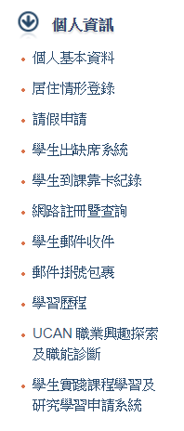
系統入口

Slide 3
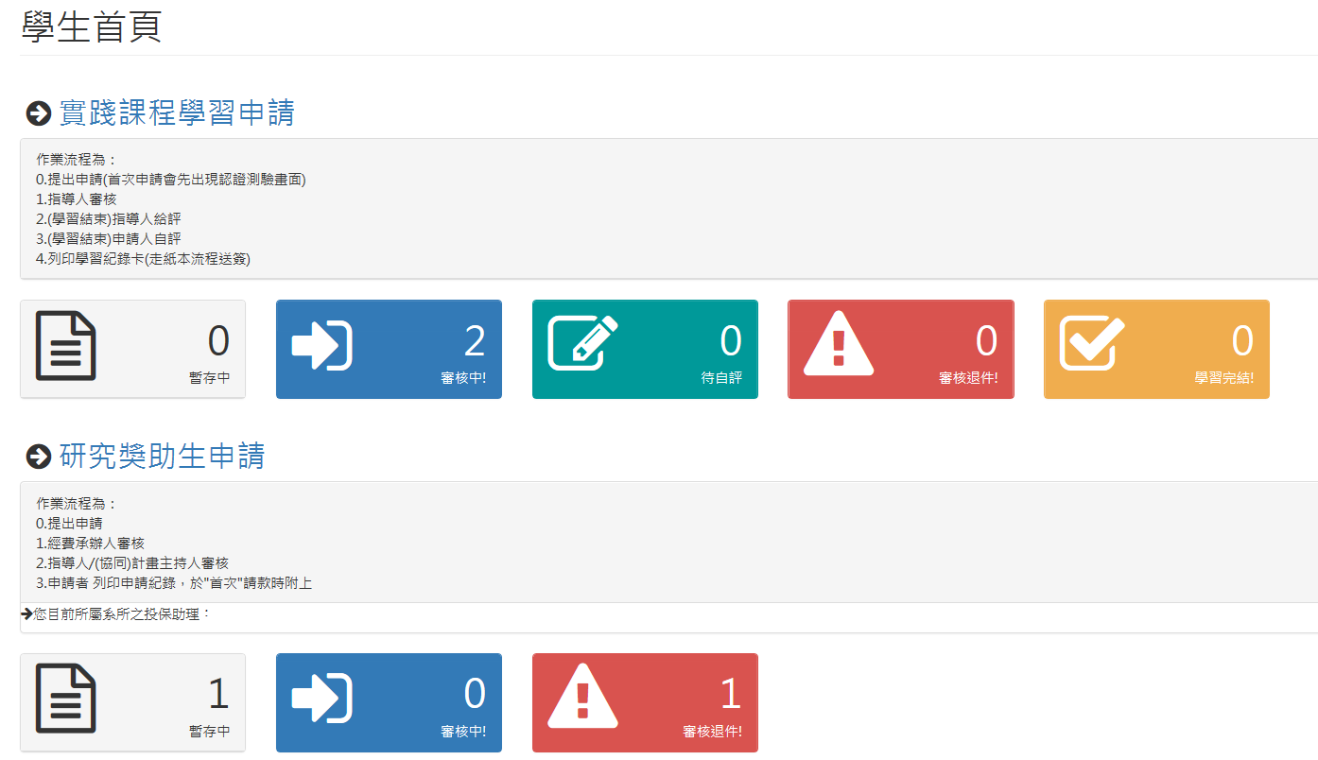
認識首頁(1/2)-學生端

Slide 4
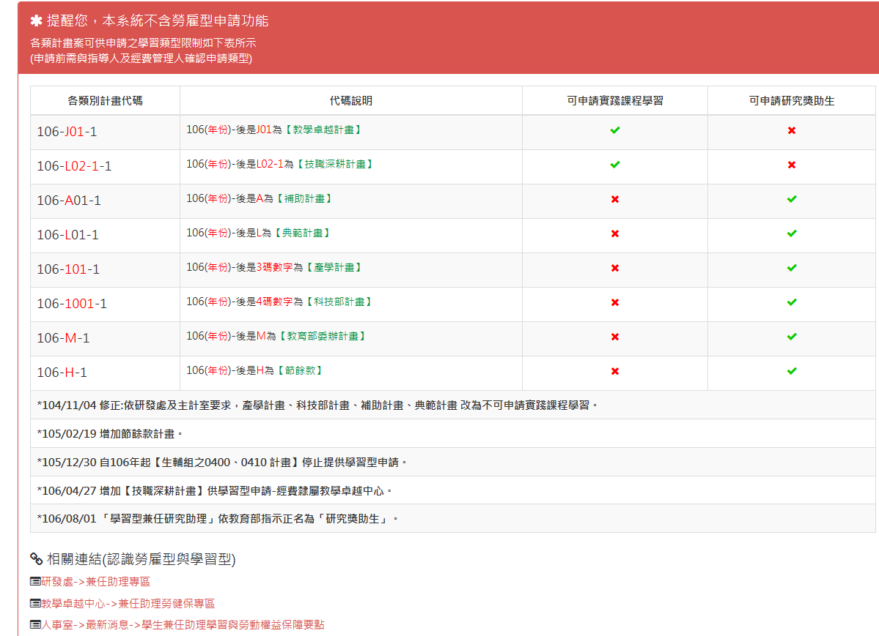
認識首頁(2/2)

Slide 5
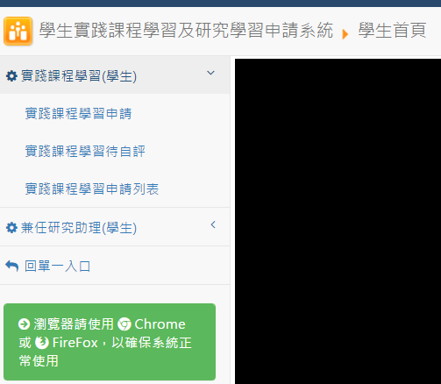
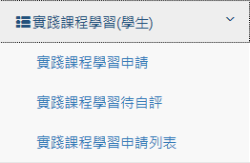

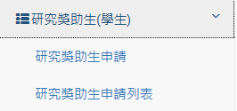
認識選單-學生端
選單功能大多在首頁的按鈕也有
僅差在申請列表（查看全部申請紀錄）
必須到這裡使用哦！

Slide 6
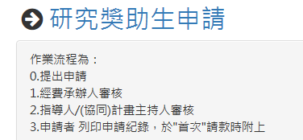
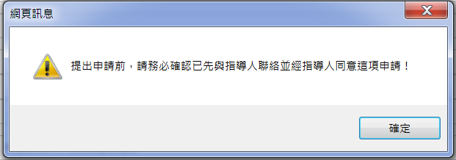
RA申請流程
*0~2流程,完畢時皆都會以Email通知下一關待審人員.審畢時則通知學生.

Slide 7
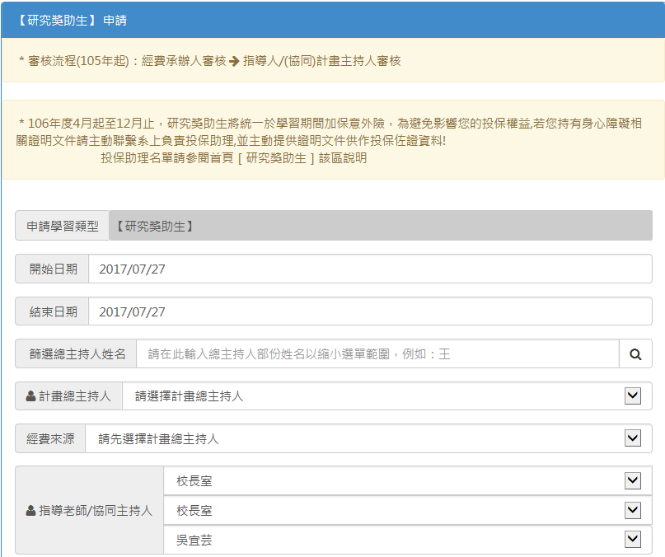
申請畫面(1/3)
務必先找到正確的總主持人,才能看到該主持人項下的經費計畫喲!
1
2
3
4

Slide 8
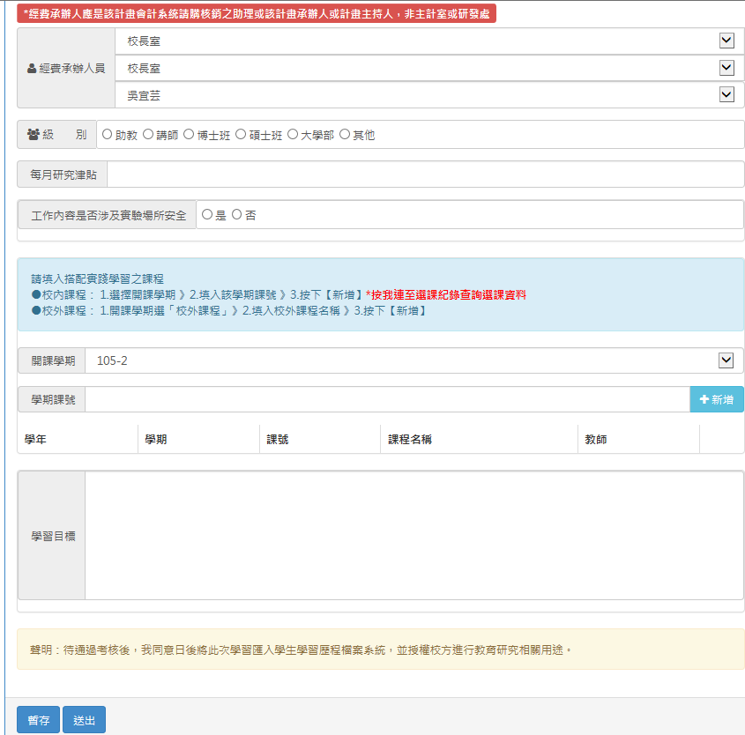

申請畫面(2/3)

Slide 9
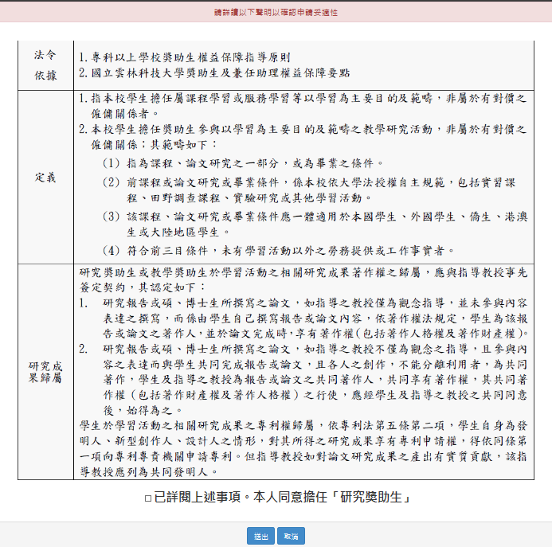
送出時的聲明畫面
申請畫面(3/3)

Slide 10
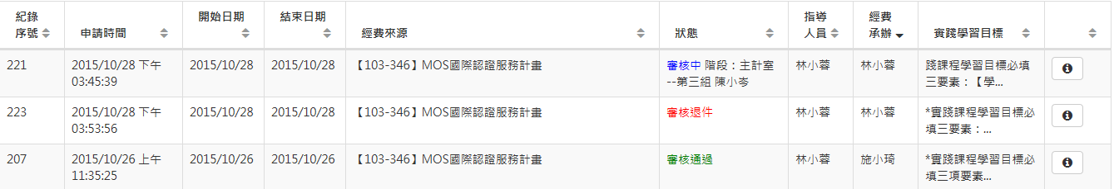
列表(查看紀錄與狀態)

Slide 11
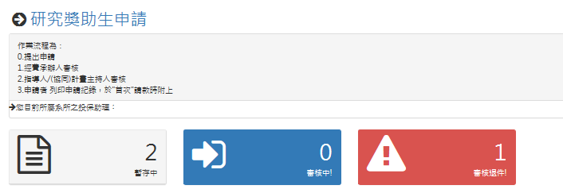
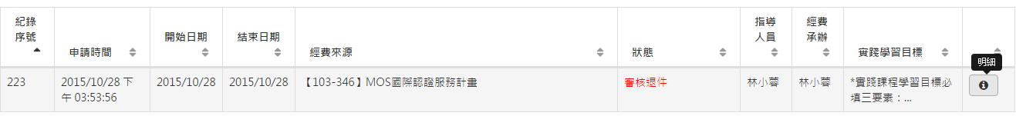
退回-修改-重新送出(1/2)

Slide 12

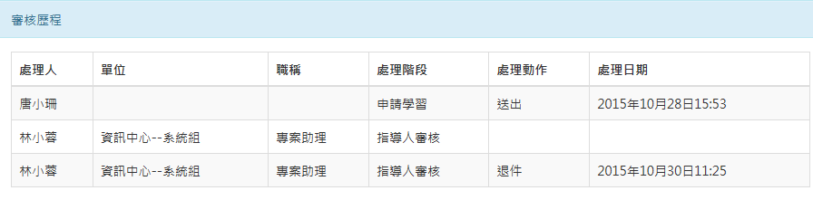

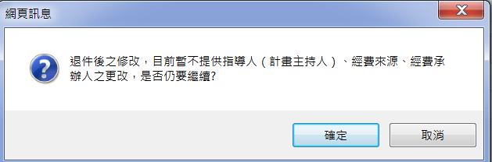

退回-修改重新送出(2/2)

Slide 13
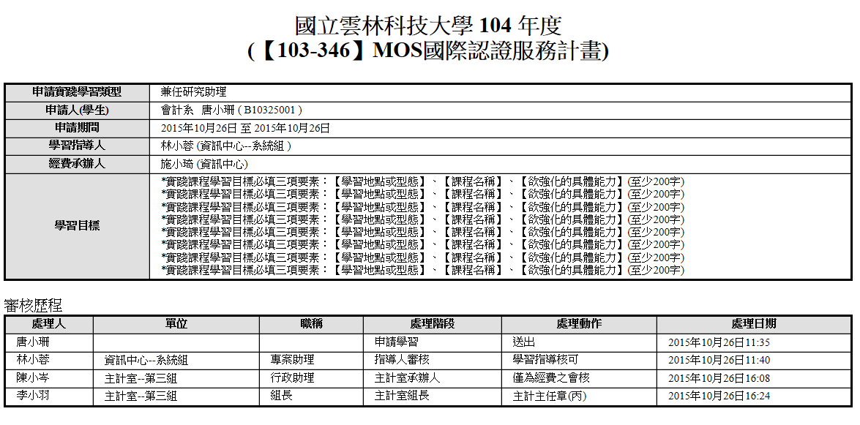
列印申請紀錄
*本表於首次請款時需附上

Slide 14
學習型 兼任研究助理(RA) 申請
學生端
操作說明結束

Slide 15
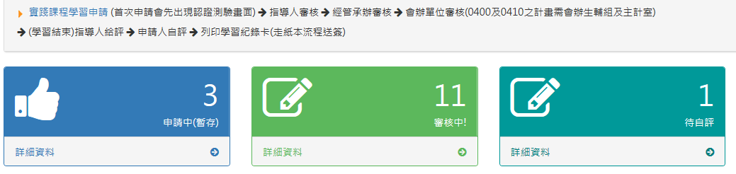
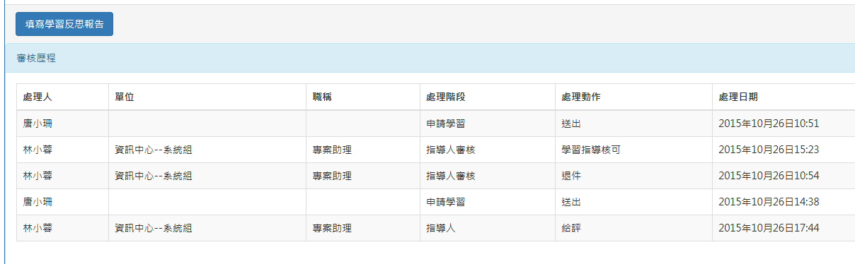
學習結束-自評(1/2)

Slide 16
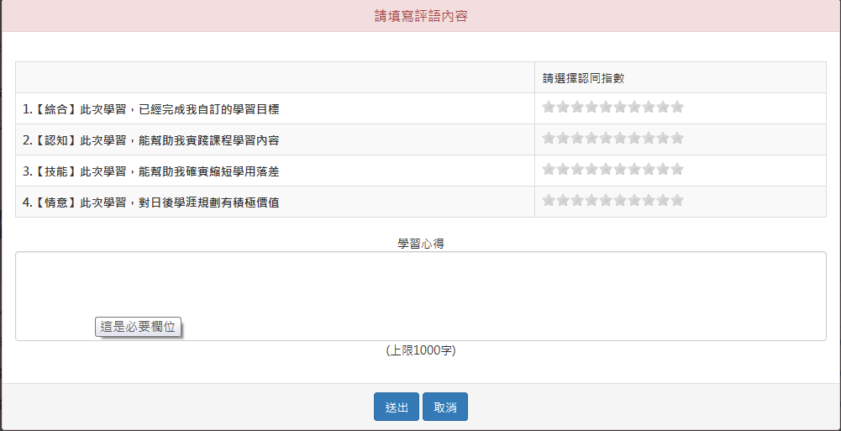
學習結束-自評(2/2)

Slide 17

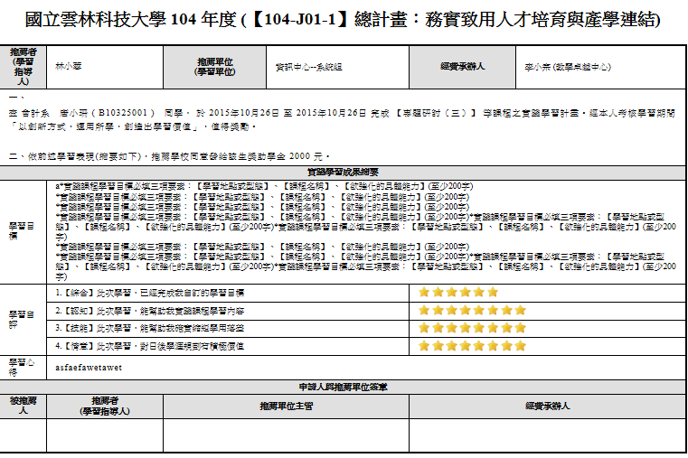
學習結束-列印學習紀錄卡

